Slide 1


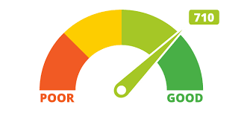
SCORE BANKING
Base de datos para calificación de score bancario

Slide 2
INTRODUCCION
El presente conjunto de datos nos muestra las diferentes características que posee un cliente para la calificación de su score bancario, visto de diferentes transacciones mensuales.

Slide 3



antecedentes
Comportamiento Crediticio
Edad
Score
Nivel de Ingresos

Slide 4

Desafíos
Valores Atípicos
Limpieza
Valores Nulos

Slide 5
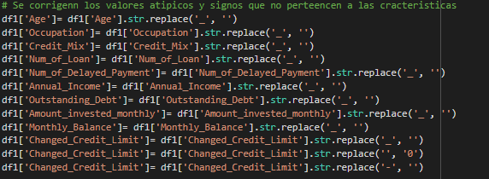
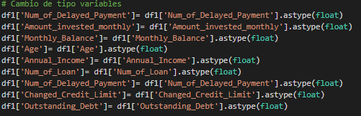
Limpieza
Limpieza

Slide 6

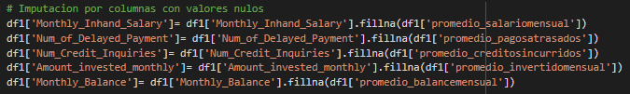
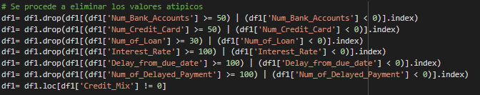
Valores Nulos
Valores Atípicos

Slide 7
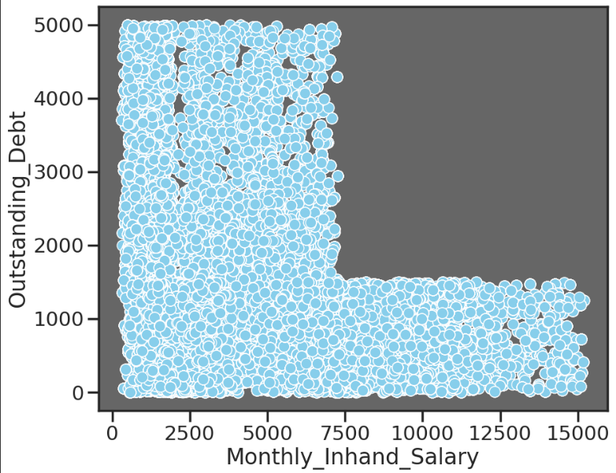
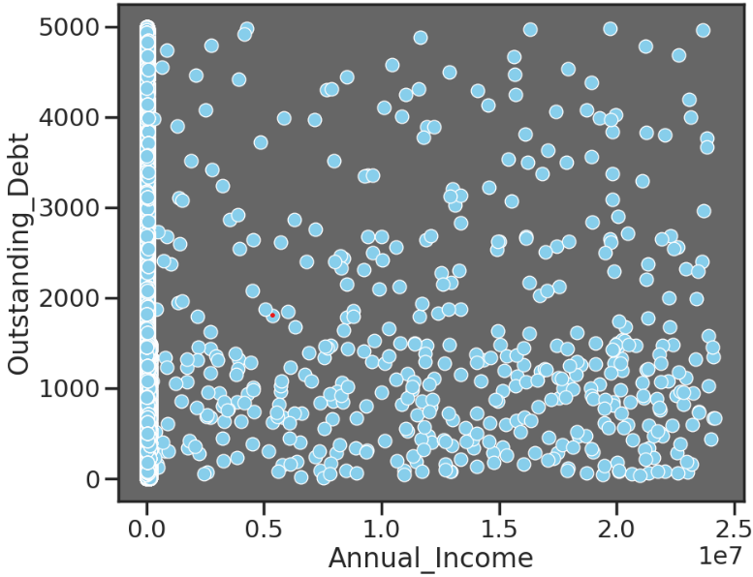
VISUALIZACIONES

Slide 8

Gracias

